Slide 1



https://www.costaid.eu
Module 3 Conflictbemiddeling
Gefinancierd door de Europese Unie. De hier geuite ideeën en meningen komen echter uitsluitend voor rekening van de auteur(s) en geven niet noodzakelijkerwijs die van de Europese Unie of het Europese Uitvoerende Agentschap onderwijs en cultuur (EACEA) weer. Noch de Europese Unie, noch het EACEA kan ervoor aansprakelijk worden gesteld.​​

Slide 2







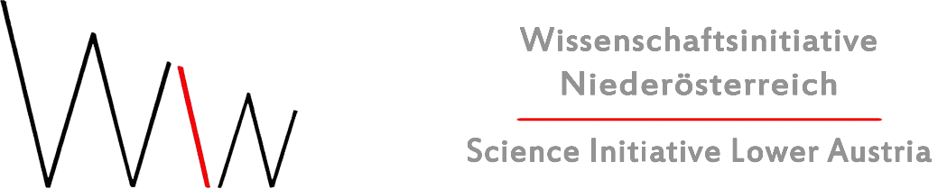
Partners

Slide 3
Modules
4. Dialoog mogelijk maken
5. Ethiek
6. Reflectieve vaardigheden
7. Digitale vaardigheden
1. Bewustwording
3. Conflictbemiddeling
2. Kritisch denken

Slide 4

Doelstellingen
Bewustwording van het verband tussen informatiestoornis en conflicten
Begrip kweken voor de essentie en oorzaken van conflicten
De methoden en technieken voor conflictoplossing uitleggen
Vaardigheden ontwikkelen om conflicten op te lossen en samen te leven

Slide 5

Samenleven en Conflicten Oplossen
Samenleven in gemeenschappen en groepen houdt in dat er een omgeving wordt gecreëerd waarin individuen zich kunnen uiten, elkaar kunnen begrijpen, respect kunnen behouden, grote geschillen kunnen voorkomen, effectief kunnen samenwerken en uiteindelijk in harmonie kunnen samenleven. Dit wordt bereikt door het cultiveren van open communicatie, respect voor diversiteit, empathie, collectieve probleemoplossing, gedeelde verantwoordelijkheden, efficiënt beheer van conflicten, enz.
Vaardigheden om conflicten op te lossen zijn de hoeksteen van harmonieus samenleven en succesvol samenleven.
Door deze vaardigheden onder de knie te krijgen, kunnen mensen navigeren in de complexiteit van gedeelde ruimten (in wonen, onderwijs, werk) en positieve, ondersteunende relaties opbouwen met hun leeftijdsgenoten, familie, collega's, enz.
Afbeelding van Freepik

Slide 6
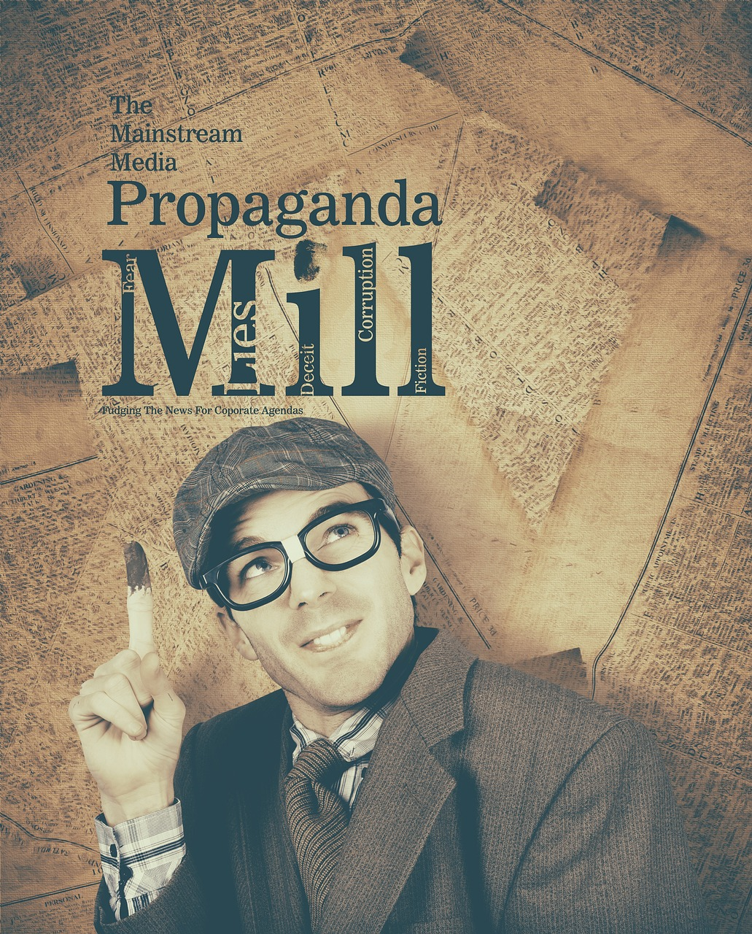
Informatiestoornis en Conflicten
Informatiestoornis belemmert per definitie een harmonieus samenleven in gemeenschappen en groepen.
Informatiestoornis veroorzaakt conflicten tussen individuen en groepen. Het tast de basis van het samenleven aan door gevoelens van wantrouwen, angst, uitsluiting en vijandigheid jegens vermeende externe en interne tegenstanders te creëren en te versterken.
Het beheren en oplossen van conflicten veroorzaakt door informatiestoornis is de belangrijkste taak voor moderne samenlevingen op alle gebieden van het leven.
Het bevorderen van juiste informatie, het stimuleren van sterke conflictoplossende vaardigheden en het cultiveren van een gevoel van empathie en begrip zijn vitale onderdelen van harmonieus samenleven. Het aanpakken van informatiestoornissen is cruciaal voor het bevorderen van een constructieve dialoog en begrip, die op hun beurt kunnen bijdragen aan effectievere conflictoplossing en harmonieus samenleven.
Wanneer er echter sprake is van informatiestoornis, kan het goed bestuderen en beheren van conflicten de negatieve effecten tenietdoen en de groepsdynamiek weer in balans brengen.
Bron | Pixabay license

Slide 7

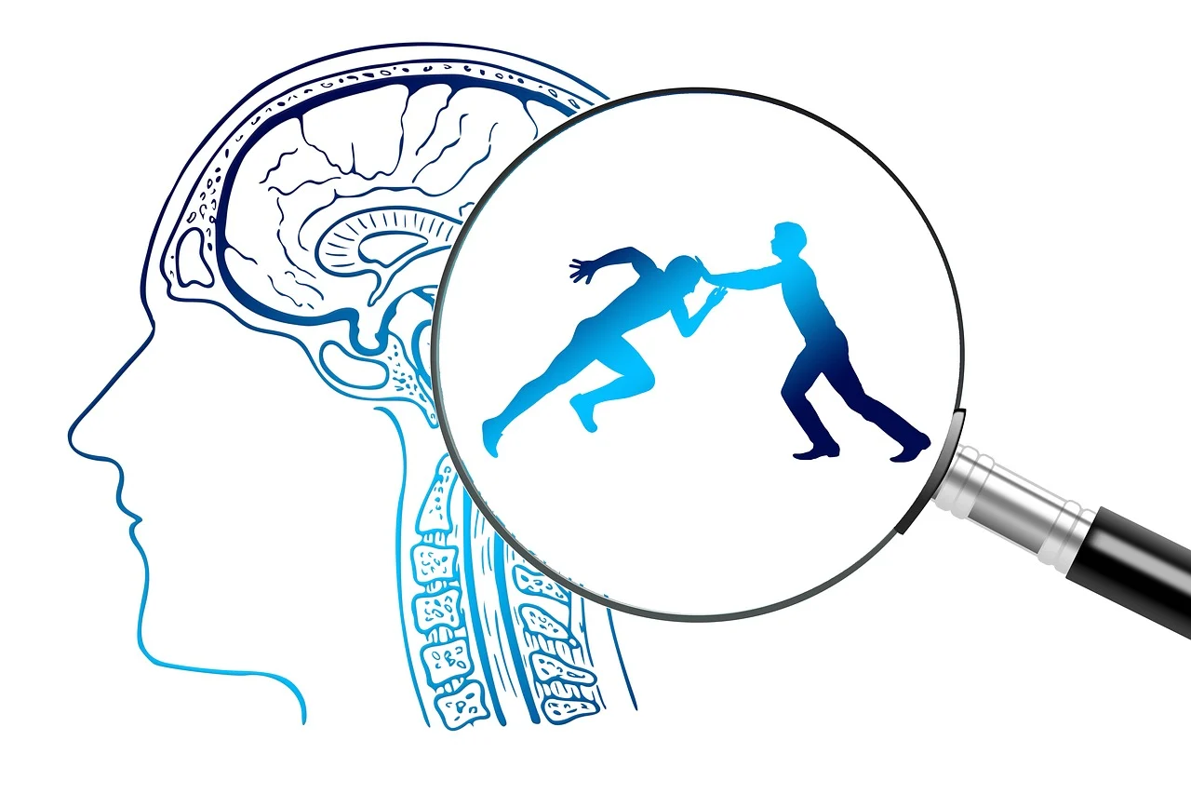
Wat is een Conflict?
Conflict
is een ernstig meningsverschil over iets dat belangrijk is voor een individu of een groep individuen.
De term komt van het Latijnse woord conflictus dat "botsing" of “strijd" betekent.
klik
Wanneer twee of meer mensen verschillende belangen, waarden, doelen en inzichten hebben, ontstaat er een conflict.
Een conflict
Verwijst naar alle soorten oppositie of antagonistische interactie tussen of onder individuen en groepen.
Komt voort uit verschillen in percepties, interpretaties en oordelen over een situatie
Komt voort uit iemands perceptie dat er onverenigbaarheden of verschillen zijn tussen de eigen doelen, waarden of overtuigingen en die van anderen
Bestaat wanneer een partij ziet dat een andere partij het bereiken van doelen belemmert of op het punt staat te belemmeren
Bron | Pixabay license

Slide 8
Soorten Conflict
Organisatie
Economisch
Politiek
Ideologisch
Cultureel
Conflictsoorten gebaseerd op
Gebruik van geweld
Licht bewapend
Geweld-loos
Zwaar bewapend
Oorlog
Context
Conflictpartijen
Motivatie/behoeften
Consequenties
Weergave
Inter-nationaal
Inter-samenleving
Intergroep
Intra-persoonlijk
Intragroep
Inter-persoonlijk
Cultureel
(Waarden, Ideeën, Principes)
Materiaal
(Middelen)
Sociale behoeften (Status, rol, macht)
De-
structief
Con-structief
On-duidelijk
Klaar-blijkelijk
Bron | T-Kit 12: Youth transforming conflict (2012), Council of Europe

Slide 9
Actoren in Conflict
Intrapersoonlijk
Interpersoonlijk
Intragroep
Intergroep
Intrapersoonlijk Conflict: Conflict binnen iemands eigen gedachten en emoties. Het kan gaan om innerlijke strijd over beslissingen, waarden of tegenstrijdige doelen.
Interpersoonlijk Conflict: Conflict tussen individuen door verschillen in persoonlijkheid, communicatiestijl, interesses of waarden. Deze conflicten ontstaan vaak uit misverstanden of botsingen in persoonlijke relaties.
Intragroep Conflict: Conflict dat zich voordoet binnen één groep of team, zoals tussen leden van een gezin, klasgenoten op school, collega's op het werk of leden van een gemeenschapsorganisatie.
Intergroep Conflict: Conflict dat ontstaat tussen verschillende groepen of teams, vaak als gevolg van concurrentie om middelen, macht of status. Dit kunnen conflicten zijn tussen etnische, religieuze of sociale groepen.

Slide 10
Oorzaken van Conflicten
Conflicten in een groep kunnen verschillende oorzaken hebben, vaak door verschillen in meningen, belangen, waarden en andere factoren. Hier volgen enkele veelvoorkomende oorzaken van conflicten in een groepssetting:
Persoonlijke verschillen - persoonlijke eigenschappen en emoties zijn veelvoorkomende bronnen van conflicten.
Misverstanden - wanneer groepsleden hun taken, rollen, rechten en verantwoordelijkheden binnen een groep niet begrijpen of informatie niet objectief interpreteren.
Gebrek aan informatie - heeft veel te maken met misverstanden. Inadequate informatie-uitwisseling of onduidelijke boodschappen kunnen verwarring en frustratie veroorzaken.
Slechte communicatie - dubbelzinnigheid, vaagheid van verklaringen, weglaten van kritieke punten kan leiden tot verwarring en de vorming van verdraaide meningen die leiden tot conflicten.
Verschillen in doelen - als groepsleden verschillende ideeën hebben over wat de groep moet bereiken of hoe doelen moeten worden geprioriteerd, kunnen er conflicten ontstaan over welke richting moet worden ingeslagen.

Slide 11
Hoe Benader Je Conflicten in een Groep?
Traditionele Benadering | Moderne Benadering
Conflict is slecht voor de groep | Conflicten kunnen een positief effect hebben op de groep
Conflict is vermijdbaar | Conflict is onvermijdelijk
Conflicten worden veroorzaakt door slechte communicatie, gebrek aan openheid en vertrouwen binnen de groep en het niet inspelen op de behoeften van de groepsleden | Conflicten komen van nature voor in groepen omdat individuen verschillende waarden, overtuigingen, doelen en percepties hebben. Ze kunnen ook ontstaan door de groepsstructuur, interne hiërarchie, enz.
Groepsleiders moeten conflicten vermijden of onderdrukken door de oorzaken weg te nemen | Groepsleiders moeten conflicten beheren: ofwel ze oplossen door rekening te houden met de belangen van alle partijen, ofwel zelfs functionele conflicten stimuleren om de groep levensvatbaar, zelfkritisch en creatief te houden
Optimale groepsprestaties staan geen conflicten toe | Matig conflictniveau verbetert de groepsprestaties
De beste manier om met conflicten om te gaan is ze te vermijden | De beste manier om met conflicten om te gaan is ze te beheersen en/of op te lossen

Slide 12
Conflictproces
Fase 1
Potentiële oppositie, onverenigbaarheid
Fase 2
Erkenning
Fase 3
Intentie/Doelen
Fase 4
Gedrag
Fase 5
Gevolgen
Voorgaande omstandig-heden:
Communicatie
Structuur
Persoonlijke variabelen
Benaderings- intenties
(methodes om conflicten op te lossen):
Vermijding
Samenwerking
Competitie
Compromis
Aanpassing
Open conflict:
Het gedrag van partijen
De reacties van de ander
Waar-genomen Conflict
Superieure prestaties
Gevoeld Conflict
Verminderde prestaties
Bron | Aangepast van https://theintactone.com

Slide 13
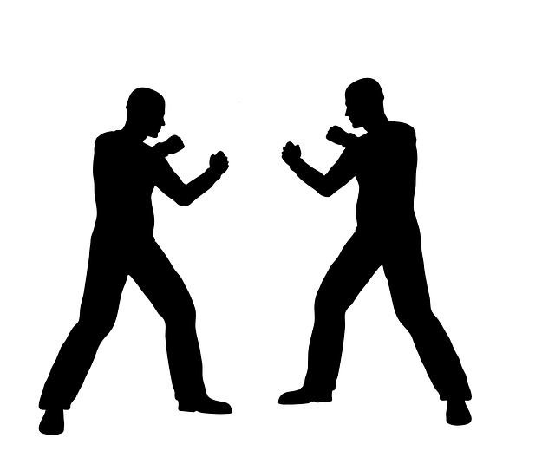
Conflictoplossing vs Conflictmanagement
klik
klik
Conflictoplossing
Conflictoplossing verwijst naar het proces om geschillen, onenigheden of conflicten tussen individuen, groepen of organisaties op een constructieve en vreedzame manier aan te pakken en op te lossen. Het gaat om het vinden van oplossingen die voldoen aan de belangen en behoeften van alle betrokken partijen, terwijl negatieve emoties en potentiële schade aan relaties tot een minimum worden beperkt.
In tegenstelling tot conflictoplossing, waarbij gestreefd wordt naar een volledige en definitieve oplossing van een conflict, richt conflictmanagement zich op het voortdurende beheer van conflicten, waarbij erkend wordt dat sommige conflicten misschien niet volledig opgelost kunnen worden, maar toch op een productieve manier beheerd kunnen worden.
Effectieve conflictoplossing is gericht op het voorkomen van escalatie van het conflict en probeert in plaats daarvan een gemeenschappelijke basis en wederzijds aanvaardbare oplossingen te vinden.
Conflictmanagement
Conflictmanagement verwijst naar het proces van het behandelen en beheersen van conflicten op een manier die hun negatieve impact minimaliseert en tegelijkertijd begrip, samenwerking en effectieve probleemoplossing bevordert.
Bron | Pixabay license

Slide 14
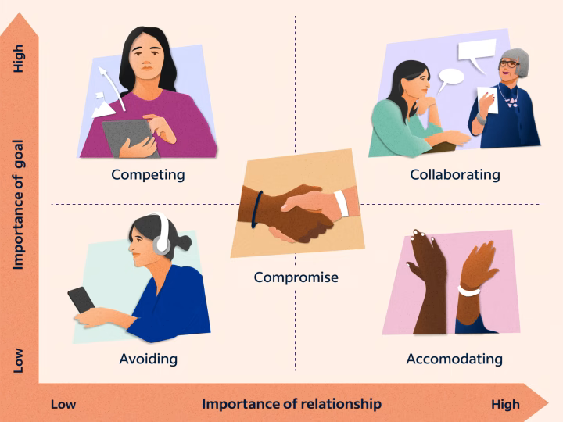

Methoden om Conflicten Op te Lossen
Hoog
Vanuit het perspectief van de actoren in conflicten hebben individuen twee primaire motivaties in conflicten: de wens om hun eigen doelen te bereiken versus de wens om interpersoonlijke relaties te behouden.
Op basis hiervan worden 5 methoden voor conflictoplossing bedacht:
Competitie
Samenwerkend
Belang van het doel
Compromis
Laag
Vermijdend
Tegemoetkomend
Laag
Het belang van relaties
Hoog
Bron |https://www.indeed.com/career-advice/career-development/conflict-resolution-strategies

Slide 15
Methoden om Conflicten Op te Lossen
Competitie (Win-verlies)
Gebruikt wanneer
Beslissingsnelheid van vitaal belang is
Problemen alleen opgelost kunnen worden met impopulaire middelen waar de meerderheid van de groepsleden waarschijnlijk tegen is
Er belangrijke groepskwesties op het spel staan en de groepsleiders ervan overtuigd zijn dat hun visie juist is
Tegen degenen die een toegeeflijke houding aannemen
Samenwerking (Win-Win)
Gebruikt wanneer het nodig is om
Integratieve oplossingen te vinden voor belangrijke belangen
Tegenstrijdige meningen te combineren
Wederzijds leren te stimuleren
Ieders steun te winnen door meerdere belangen in overweging te nemen en algemene consensus te bereiken
Bron | Aangepast van Talmaciu, I., & Mărăcine, M.S. (2010)

Slide 16
Methoden om Conflicten Op te Lossen
Compromis
Gebruikt wanneer
Doelen belangrijk zijn, maar het Risico op een conflict te groot is
Tegenstanders evenveel macht hebben en vastbesloten zijn om ideeën te implementeren die elkaar uitsluiten
Er een evenwicht bereikt moet worden
Er een mogelijkheid tot eervolle terugtrekking geboden moet worden, als zowel competitie als samenwerking niet tot een positief resultaat kunnen leiden
Vermijding
Gebruikt wanneer
Het probleem onbelangrijk of verwaarloosbaar is in vergelijking met andere dringendere problemen
Er geen verandering is in het bevredigen van je behoeften
De timing of omstandigheden niet bevorderlijk zijn voor een oplossing
Een conflict uitlokken aannemelijker is dan het problem oplossen
Het noodzakelijk is om een afkoelingsperiode in te lassen en verder reflectie mogelijk te maken voordat het conflict wordt aangepakt
Bron | Aangepast van Talmaciu, I., & Mărăcine, M.S. (2010)

Slide 17
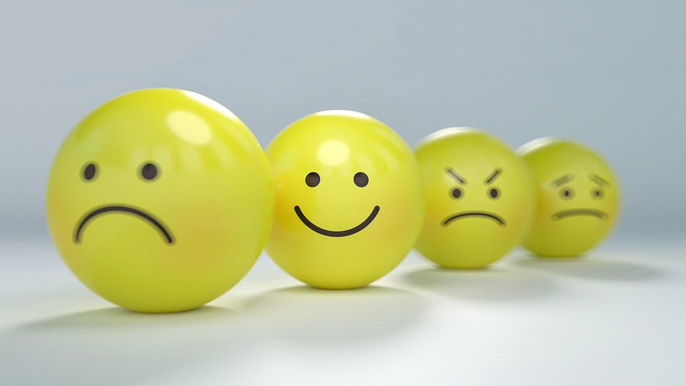
Methoden om Conflicten Op te Lossen
Aanpassing (Tegemoetkoming)
Gebruikt
Wanneer je tot de conclusive komt dat je oordelen niet juist zijn
Om een andere, betere optie toe te passen
Om een sociale lening te krijgen in afwachting van belangrijkere problemen in de toekomst
Om verliezen te minimaliseren
Wanneer de situatie uit de hand loopt
Wanneer harmonie en stabiliteit essentieel zijn
Bron | Aangepast van Talmaciu, I., & Mărăcine, M.S. (2010); Pixabay license

Slide 18
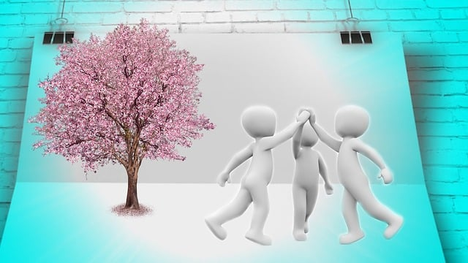
Technieken voor Conflictoplossing
Het onderwerp van onenigheid definiëren
Het gebied van geschil verkleinen
Verbreed het gebied van mogelijke oplossingen
Vaardigheden voor het oplossen van conflicten opbouwen en bevorderen bij individuen, zoals zelfbewustzijn, zelfcontrole, probleemoplossing, samenwerking, empathie, actief luisteren, duidelijke uitdrukking en assertieve communicatie
Communicatie verbeteren waarbij de partijen hun zelfrespect behouden, hun persoonlijke behoeften uiten en hun eigen rechten kunnen verdedigen zonder anderen te misbruiken of te domineren
Verwijzen naar bemiddeling door derden - bemiddelaars helpen partijen om elkaars perspectief te zien en te werken aan een wederzijds aanvaardbare oplossing
Bron | Aangepast van Talmaciu, I., & Mărăcine, M.S. (2010);
https://pixabay.com/pt/illustrations/gest%C3%A3o-trabalho-em-conjunto-encontro-2161487/

Slide 19
Vaardigheden voor Samenleven
Uiteindelijk vereisen harmonieus samenleven en het oplossen van conflicten een combinatie van interpersoonlijke vaardigheden en emotionele intelligentie zoals:
Empathie - de gevoelens van anderen begrijpen en delen, in hun schoenen staan om hun perspectief te begrijpen.
Respect en tolerantie - waarderen en respecteren van individuele verschillen, waaronder culturele, religieuze en persoonlijke overtuigingen.
Actief luisteren - volledige aandacht schenken wanneer anderen spreken en laten zien dat je betrokken bent bij het gesprek.
Jezelf uiten - duidelijk je gedachten, gevoelens en behoeften verwoorden zonder agressie of verwijten.
Onderhandelen - compromissen vinden die werken voor alle partijen die betrokken zijn bij een meningsverschil.
Boosheid beheersen - je emoties onder controle houden tijdens conflicten en voorkomen dat je dingen impulsief zegt of doet.
Teamwerk en samenwerking - inclusief het eerlijk delen van voordelen en verantwoordelijk-heden om gevoelens van onevenwichtigheid of wrok te voorkomen.
Geduld en begrip
Zelfbewustzijn - herkennen van de eigen emoties en zelfreflecties.
Positieve houding - een positieve kijk behouden en je richten op de goede aspecten van de relatie en de mensen die erbij betrokken zijn.

Slide 20
Vaardigheden voor samenleven en samenwerken
Sommige van deze vaardigheden zijn gecodeerd als transversale (persoonlijke) vaardigheden in de meertalige classificatie van European Skills, Competences, and Occupations, ESCO v.1.1.1:
T2: Denkvaardigheden en -competenties
Vaardigheden en competenties met betrekking tot het vermogen om de mentale processen van het verzamelen, conceptualiseren, analyseren, synthetiseren en/of evalueren van informatie die is verzameld uit of gegenereerd door observatie, ervaring, reflectie, redeneren of communicatie toe te passen. Ze omvatten het vermogen om informatie van verschillende soorten te evalueren en te gebruiken om activiteiten te plannen, doelen te bereiken, problemen op te lossen, problemen aan te pakken en complexe taken op routinematige en nieuwe manieren uit te voeren.
T3: Zelfmanagementvaardigheden en –competenties
Vaardigheden en competenties die van individuen vereisen dat ze hun eigen mogelijkheden en beperkingen begrijpen en beheersen en dit zelfbewustzijn gebruiken om activiteiten in verschillende contexten te beheren. Ze omvatten het vermogen om reflectief en verantwoordelijk te handelen, feedback te aanvaarden, zich aan veranderingen aan te passen en naar mogelijkheden voor persoonlijke en professionele ontwikkeling te zoeken.
T4: Sociale en communicatieve vaardigheden en competenties
Vaardigheden en competenties met betrekking tot het vermogen om positief en productief met anderen om te gaan. Dit komt tot uiting in het effectief en empathisch communiceren van ideeën, het coördineren van de eigen doelstellingen en acties met die van anderen en het handelen op een manier die gestructureerd is volgens waarden, het zorgen voor het welzijn en de vooruitgang van anderen en het bieden van leiderschap.

Slide 21
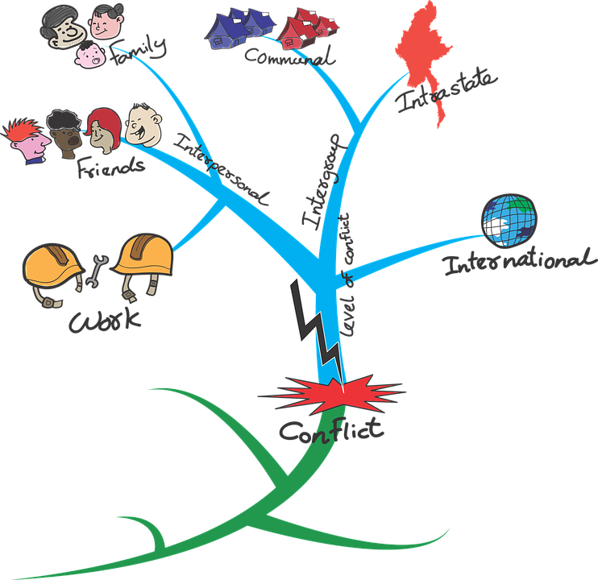
Het Belangrijkste...
Onthoud dat:
  Conflicten zijn een inherent onderdeel van groepsdynamiek - wanneer individuen met verschillende achtergronden, perspectieven en belangen samenkomen om samen te werken, kunnen er conflicten ontstaan door de verschillende standpunten en doelen.
  Interculturele en/of op waarden gebaseerde conflicten kunnen zelden productief zijn.
  Het is noodzakelijk om te zoeken naar win-win oplossingen in plaats van oplossingen waarbij de een wint en de ander verliest.
  Wanneer er een conflict ontstaat of een probleem moet worden opgelost, is het essentieel dat iedereen zich concentreert op het oplossen van het probleem en niet op anderen de schuld geven.
  Beoordeel elke keuze objectief en kies voor het grotere goed!
Bron | Pixabay license

Slide 22
Referenties en verdere lectuur​
Council of Europe (2012). T-KIT: Youth Transforming Conflict. Retrieved from https://pjp-eu.coe.int/en/web/youth-partnership/t-kit-12-youth-transforming-conflict
Fisher, R. (2006). Sources of Conflict and Methods of Conflict Resolution. Retrieved from http://www.communicationcache.com/uploads/1/0/8/8/10887248/sources_of_conflict_and_methods_of_resolution.pdf .
Gordon, Jason (2022). Conflict Management in Groups - Explained. Retrieved from https://thebusinessprofessor.com/en_US/management-leadership-organizational-behavior/conflict-management-in-groups
Hener, G. (2013). Managing Conflicts within Organizational Culture in Local Public Structures. Retrieved from https://www.semanticscholar.org/paper/MANAGING-CONFLICTS-WITHIN-ORGANIZATIONAL-CULTURE-IN-Hener/9e186d8523a2c83197614590d78c937436ab3cab
Holt, J., & DeVore, C.J. (2005). Culture, Gender, Organizational Role, and Styles of Conflict Resolution: A Meta-analysis. International Journal of Intercultural Relations, 29, 165-196. Retrieved from https://www.sciencedirect.com/science/article/pii/S0147176705000702?via%3Dihub
Udupa S., Gagliardone I., Deem A., & Csuka, L. (2020). Hate Speech, Information Disorder, and Conflict. Social Science Research Council (SSRC). Retrieved from https://s3.amazonaws.com/ssrc-cdn1/crmuploads/new_publication_3/the-field-of-disinformation-democratic-processes-and-conflict-prevention-a-scan-of-the-literature.pdf
Talmaciu, I., & Mărăcine, M.S. (2010). Sources of Conflicts within Organizations and Methods of Conflict Resolution. Management and Marketing, 123-132. Retrieved from https://www.semanticscholar.org/paper/SOURCES-OF-CONFLICTS-WITHIN-ORGANIZATIONS-AND-OF-Talmaciu-M%C4%83r%C4%83cine/0c2c95100714cceba34fbbc45c70c6492ec7564b
Wilson, Ch. (2022). 14 Conflict Resolution Strategies for the Workplace. Retrieved from https://positivepsychology.com/conflict-resolution-in-the-workplace/?utm_content=cmp-true

Slide 23
Gefeliciteerd!​
U hebt dit deel voltooid​
Gefinancierd door de Europese Unie. De hier geuite ideeën en meningen komen echter uitsluitend voor rekening van de auteur(s) en geven niet noodzakelijkerwijs die van de Europese Unie of het Europese Uitvoerende Agentschap onderwijs en cultuur (EACEA) weer. Noch de Europese Unie, noch het EACEA kan ervoor aansprakelijk worden gesteld.​​

